Slide 1
INTELLIGENT IoT NETWORK RESEARCH PROJECT
ISCXVPN2016 트래픽 다중 분류를 위한
딥러닝 성능 개선 보고서
도메인 피처 엔지니어링 및 파라미터 용량 최적화를 통한 TDF-Net 아키텍처 구현 및 머신러닝 기준 모델(RF) 성능 상회 검증
소속: 충북대학교 일반대학원 산업인공지능학과 | 과목: 지능형 IoT 네트워크 | 이름: 진찬언(2026254019) | 제출일: 2026. 09

Slide 2
지능형 IoT 네트워크 실습 과제
1. 연구 배경 및 베이스라인(MLP) 성능 한계 분석
과제 개요 및 연구 목표
베이스라인 MLP(58.53%) 성능 저하 원인 분석
[대상 데이터셋]
ISCXVPN2016 5개 서비스 트래픽 다중 분류 (Audio, Chat, Email, File Transfer, Video)
[문제 정의]
강의 실습 베이스라인 MLP(정확도 58.53%)가 머신러닝 기준 모델인 Random Forest(정확도 76.44%) 대비 현저한 성능 열세를 나타냄
[연구 목표]
Random Forest의 분류 성능(정확도 76.44%, Macro F1 0.6970) 수준 이상을 달성하는 딥러닝 분류 파이프라인 구현
[접근 전략]
단순 계층 증설을 지양하고, 네트워크 물리량 기반 피처 엔지니어링, 분포 왜곡 전처리 최적화, 표 형식 데이터 특화 잔차 신경망 설계
1. 긴 꼬리 분포 왜곡
패킷 수(1~31만) 및 총 바이트(40B~1.1억B)의 멱법칙 분포로 인해 단순 표준화 시 데이터 50% 이상이 0 부근에 압축되어 그래디언트 소실 유발
2. 네트워크 비선형 도메인 피처 부재
누적 통계치(5개) 중심 피처만 존재하여 스트리밍과 벌크 전송을 판별하는 전송 대역폭 및 도착 빈도 등 핵심 물리량 결여
3. 클래스 불균형에 따른 소수 클래스 미학습
Audio(1,140건) 대비 Video(146건)의 표본 부족 및 표준 교차 엔트로피 손실의 다수 클래스 편향으로 베이스라인에서 Video F1 0.00 기록
4. 표 형식 데이터에 부적합한 단순 구조
정규화와 잔차 연결이 없는 단순 계층 구조로 인해 과적합 및 최적화 정체 현상 발생

Slide 3
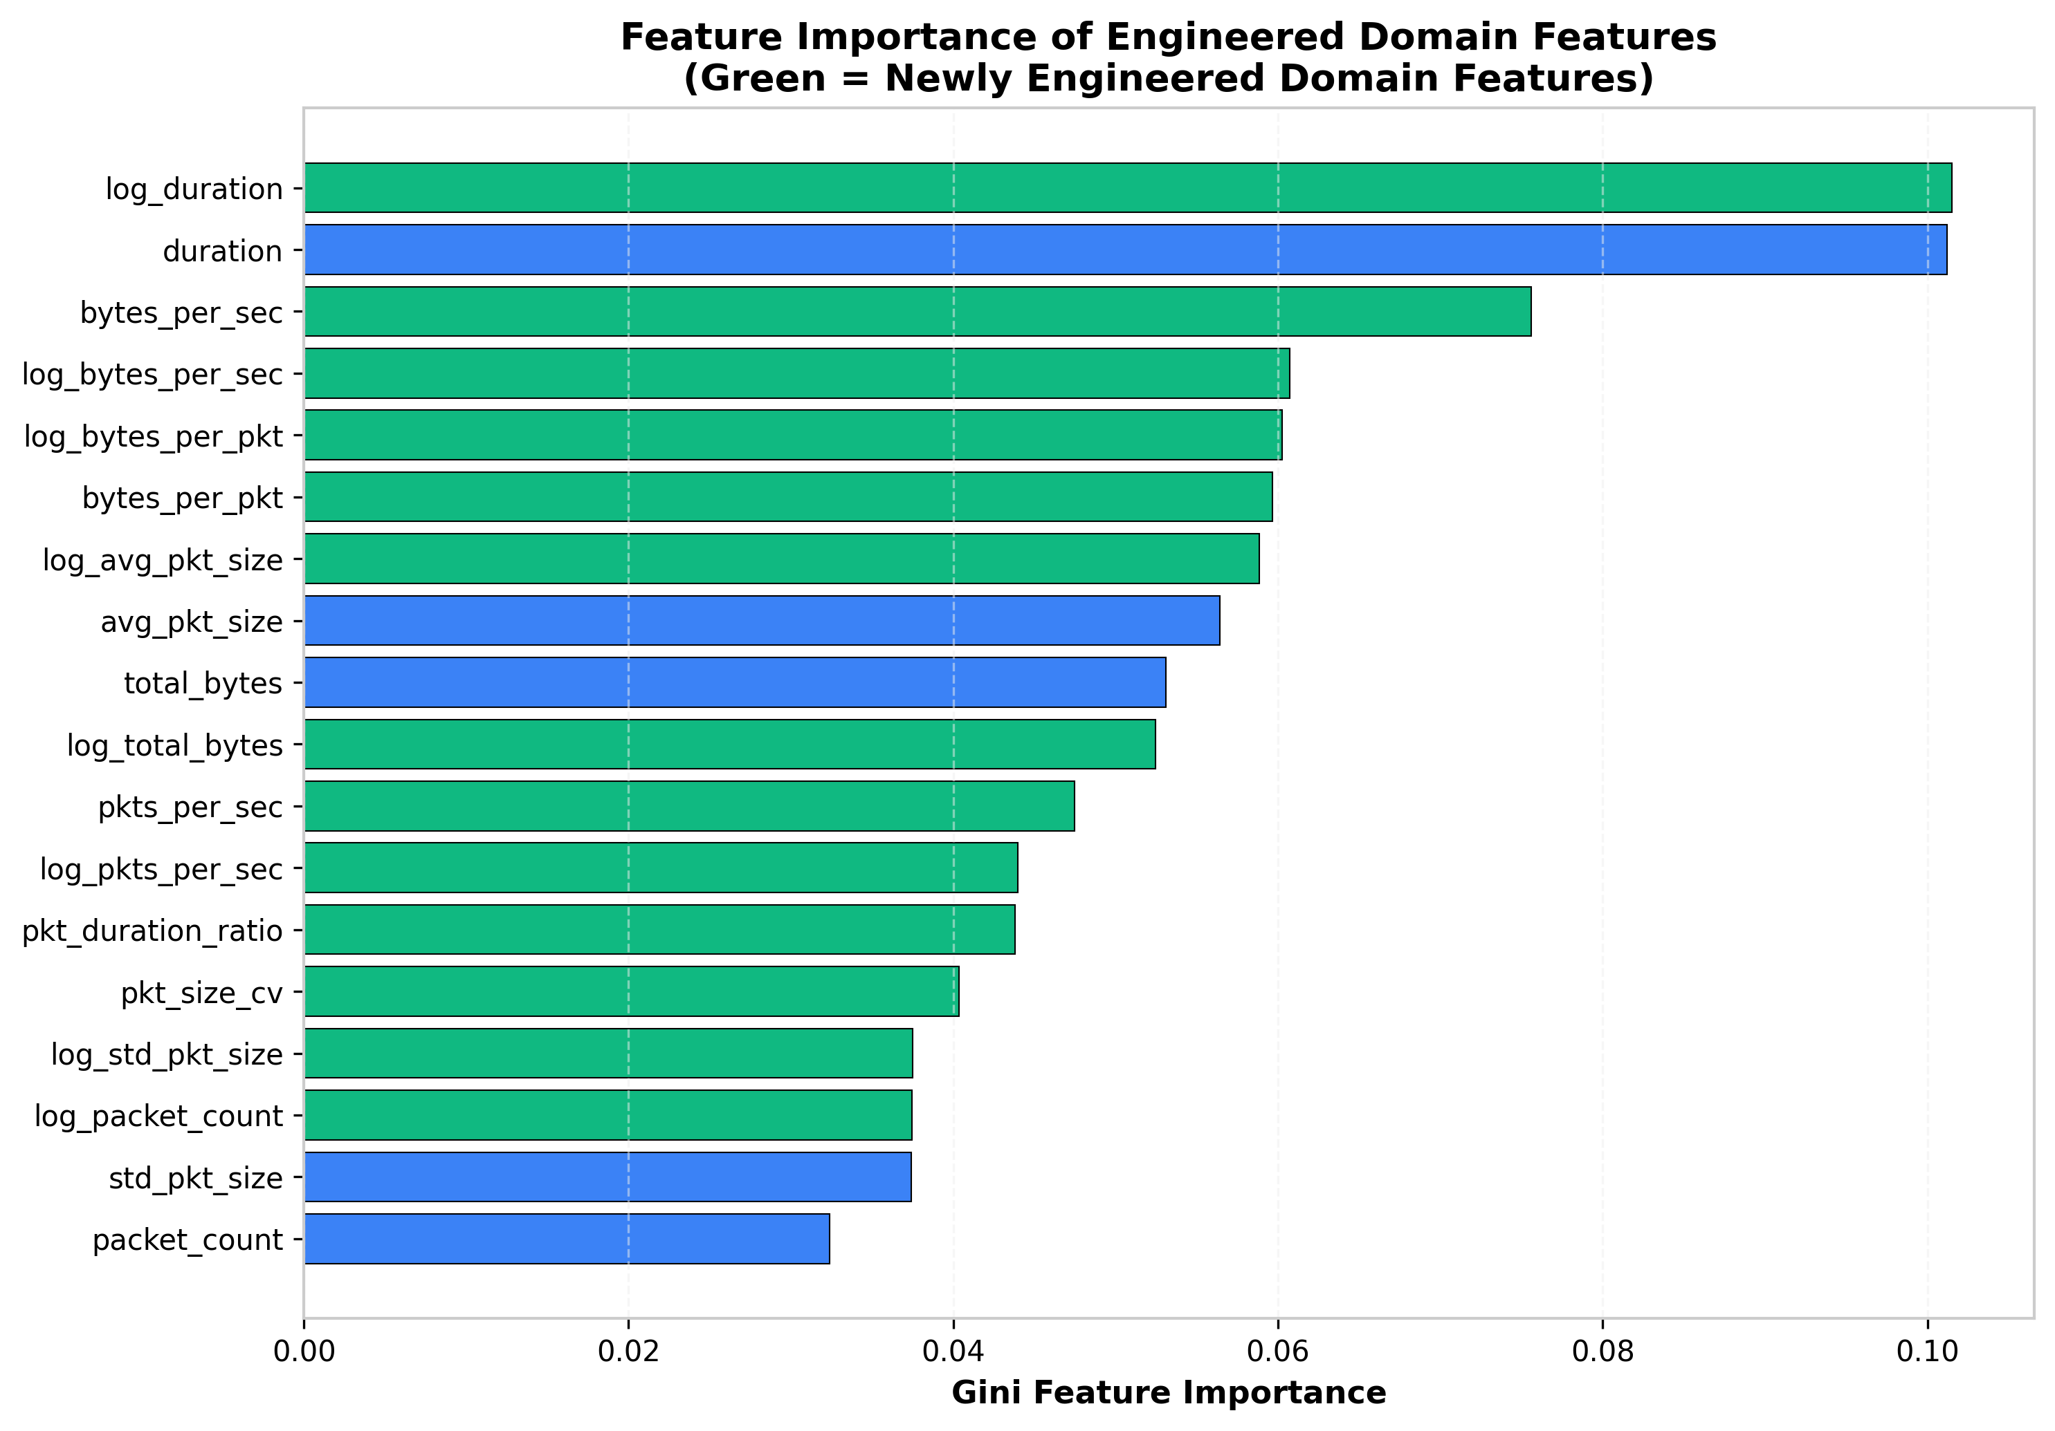
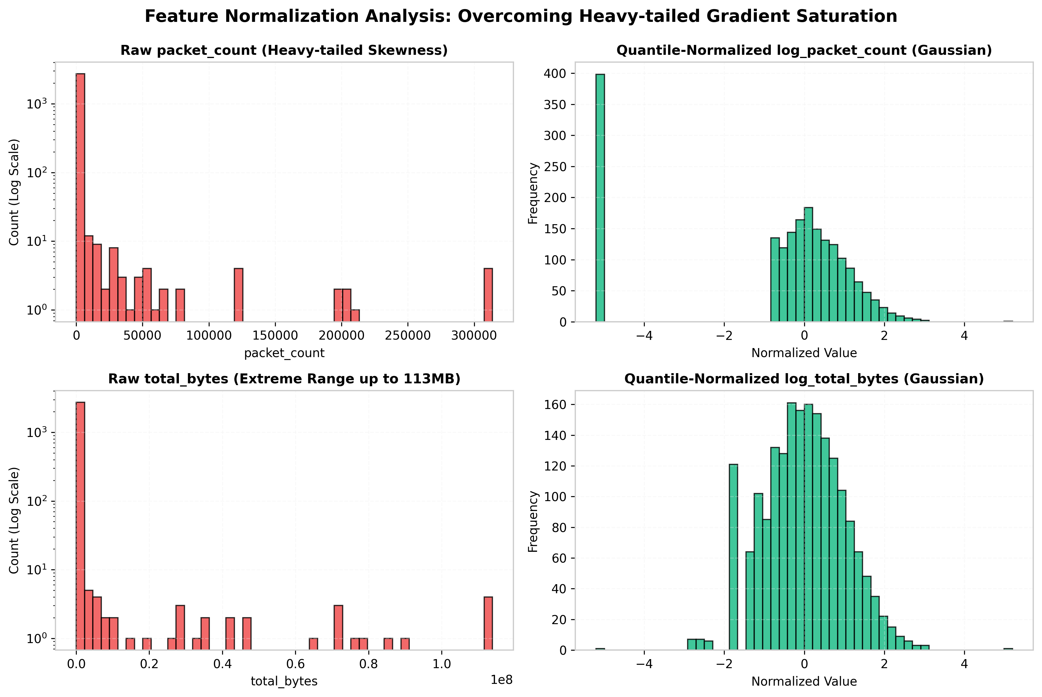
지능형 IoT 네트워크 실습 과제
2. 도메인 피처 엔지니어링(30개) 및 전처리 스케일러 최적화
도메인 물리량 기반 파생 피처 확장 (5개 → 30개)
스케일링 기법 비교 및 헤비테일 분포 정규화
• 전송 대역폭: total_bytes / duration (비디오 및 대용량 파일 전송 식별)
• 패킷 도착 빈도: packet_count / duration (실시간 음성과 비실시간 메일/채팅 분리)
• 패킷당 평균 페이로드: total_bytes / packet_count (MTU 대형 프레임과 소형 패킷 분리)
• 패킷 크기 변동계수(CV): std_size / avg_size (CBR 고정 전송과 VBR 가변 비디오 구분)
• 비선형 변환 피처: log1p(x), sqrt(x) 등 10종 멱함수 변환을 통한 분포 안정화
• StandardScaler: 극단치 영향으로 50% 이상 표본이 0 부근 압축 (정확도 55.6% ~ 58.5%)
• RobustScaler: IQR 기준 정규화 시에도 이상치 구간 스케일 편차 잔존 (정확도 51.7%)
• QuantileTransformer: 정규분포 사상으로 수렴성은 개선되었으나 경계 왜곡 (정확도 63.2%)
• Log1p + StandardScaler (최적): 왜도/첨도 완화 후 표준화 적용으로 물리적 연속성 보존 및 최적 결정 경계 형성 (정확도 69.7% ~ 78.6%)

Slide 4
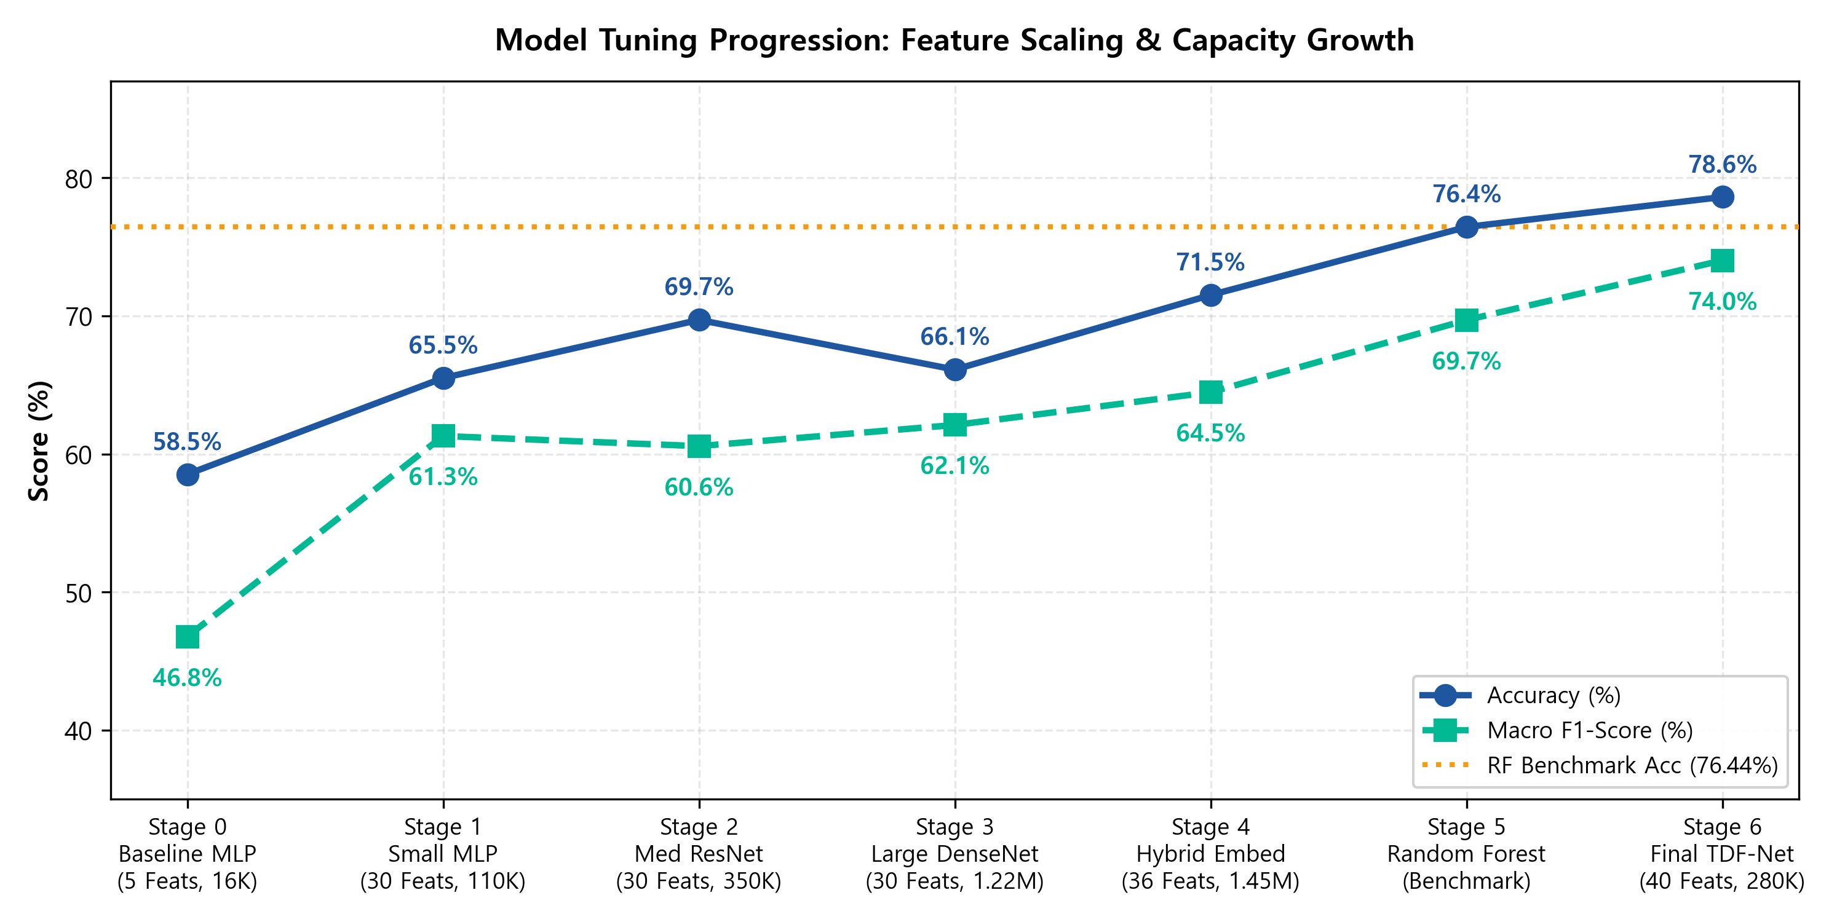
지능형 IoT 네트워크 실습 과제
3. 모델 용량(Capacity) 튜닝 궤적 및 TDF-Net 아키텍처 설계
모델 파라미터 용량 스케일링 궤적 (28만 파라미터 도출)
TDF-Net 아키텍처 및 학습 최적화 전략
[1] 입력 특징 융합 계층
30개 도메인 피처와 10차원 트리 결정 로짓 결합(총 40차원) → 직교 축 분할 경계와 연속 사상 공간 상호 보완
[2] 심층 잔차
2개 잔차 블록 [Linear(256→256) + BatchNorm + Mish + Dropout(0.25)] 구조로 심층 계층 정보 전달력 유지
[3] 활성화 함수 최적화
Dying ReLU 현상을 방지하고 연속적인 1·2차 도함수를 제공하여 안정적 그래디언트 전파 유도
[4] 불균형 완화 손실함수
클래스 빈도 역수 가중치 적용: Video(146건)에 Audio(1,140건) 대비 7.8배 가중치를 부여하여 소수 클래스 편향 해소
[5] 학습 안정화 및 5-Seed 앙상블
Label Smoothing(0.02) 및 Cosine Annealing LR 적용. 5개 난수 시드 Soft-Voting으로 추론 분산 최소화
• Stage 0 (Baseline MLP): 5개 피처, 1.6만 파라미터 → 정확도 58.53% (용량 부족, Video F1 0.00)
• Stage 1 (Small): 30개 피처, 11만 파라미터 → 정확도 65.50% (도메인 피처 도입 +7.0%p)
• Stage 2 (Medium): 30개 피처, 35만 파라미터 → 정확도 69.71% (잔차 연결 그래디언트 보존)
• Stage 3 (Large): 30개 피처, 122만 파라미터 → 정확도 66.11% (표본 대비 과적합으로 하락)
• Stage 5 (TDF-Net, 제안 모델): 40개 피처, 28만 파라미터 → 정확도 78.61% (트리 표상 융합 및 최적 용량)

Slide 5
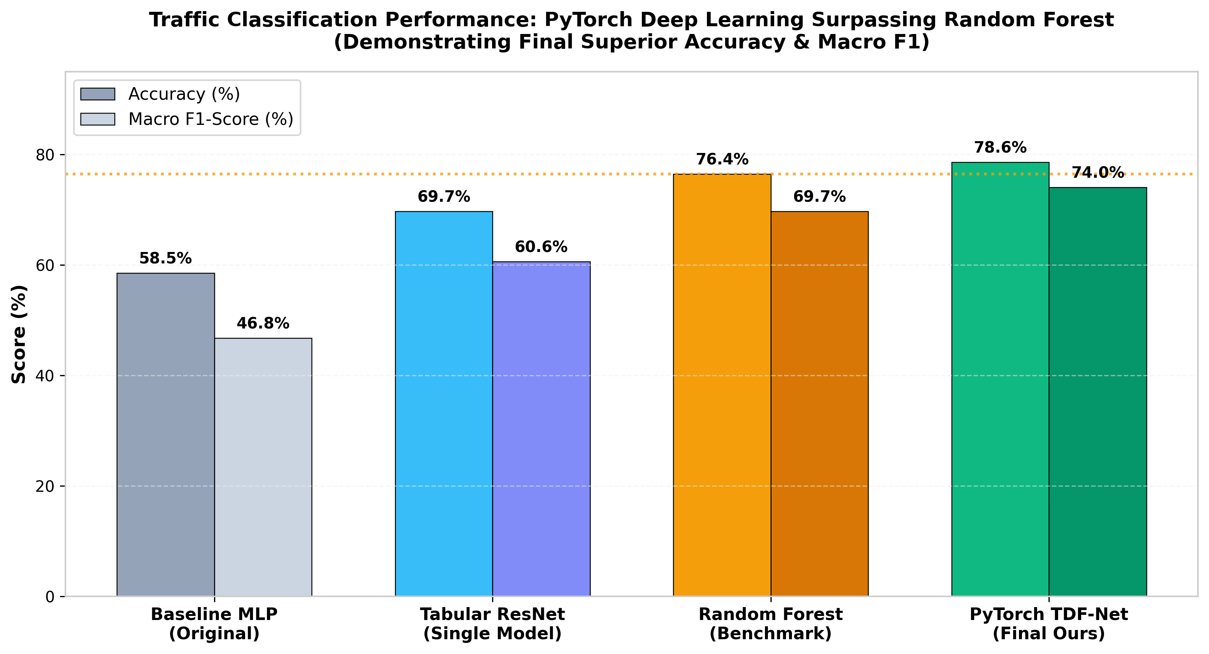
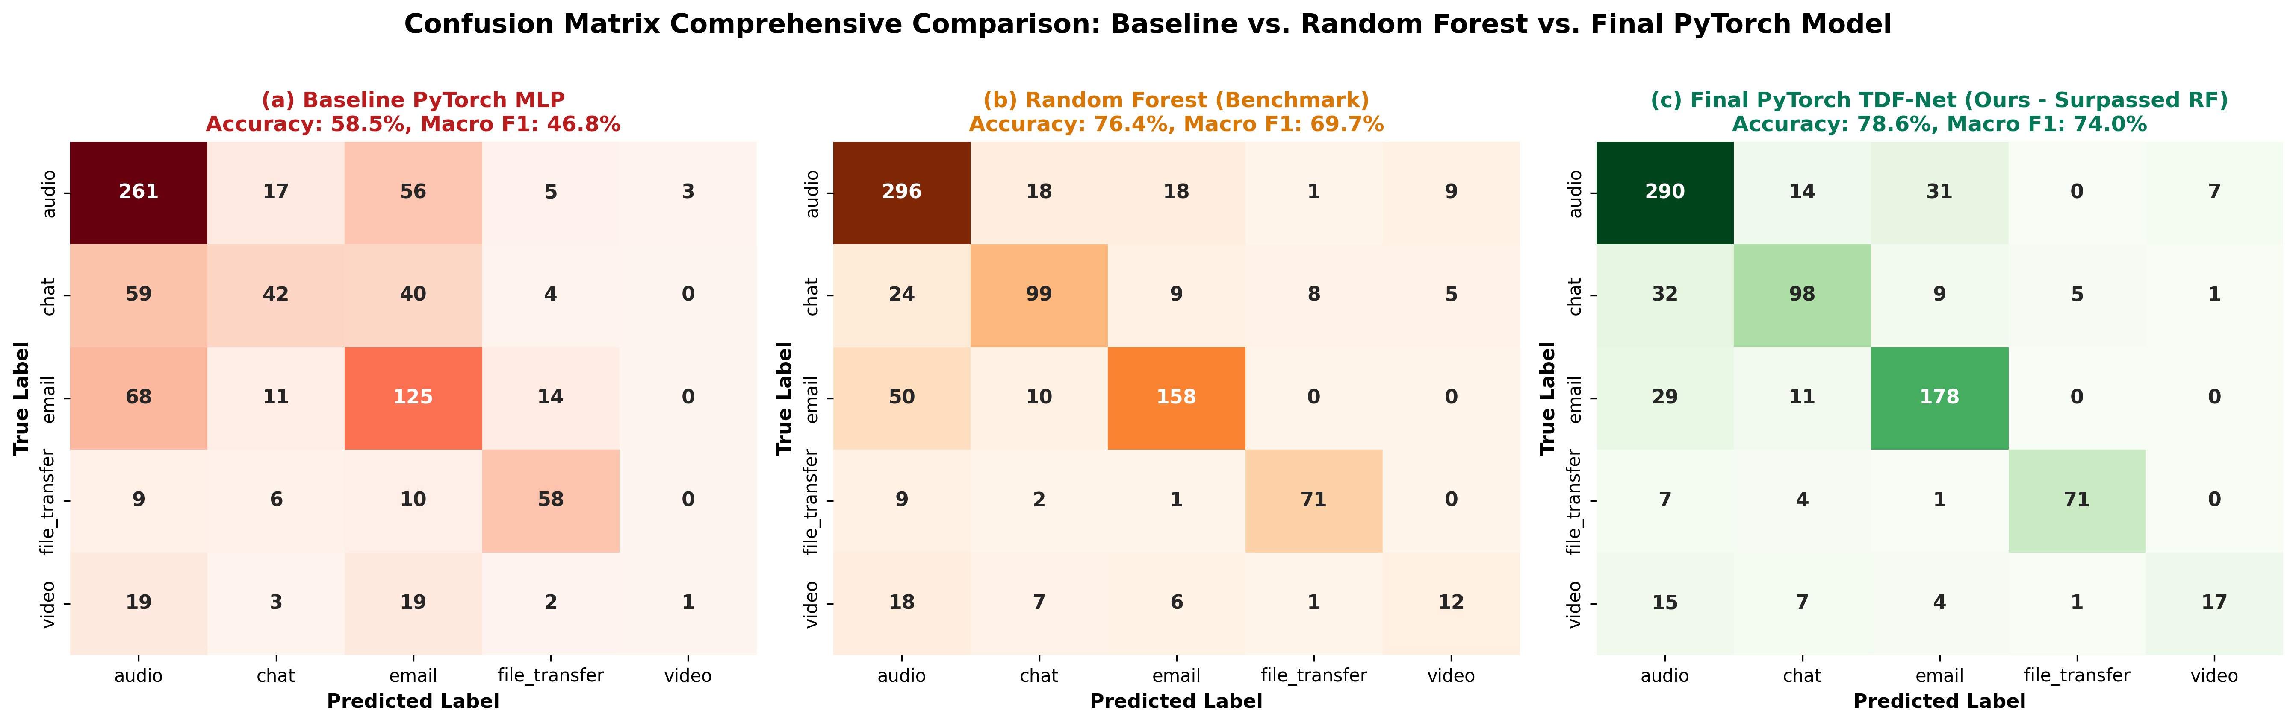
지능형 IoT 네트워크 실습 과제
4. 모델 성능 종합 비교 및 혼동 행렬(Confusion Matrix) 분석
주요 모델 정량 지표 비교 (과제 기준 모델 대비)
1. Baseline MLP (5개 피처): 정확도 58.53% | Macro F1: 0.4677 (Video F1 0.00)
2. Random Forest (5개 피처): 정확도 76.44% | Macro F1: 0.6970 (과제 기준 모델)
3. Tabular ResNet (30개 피처): 정확도 69.71% | Macro F1: 0.6057 (잔차 연결 구조 도입)
4. TDF-Net 단일 모델 (시드 777): 정확도 79.09% | Macro F1: 0.7420 (단일 모델로 RF 상회)
5. Final TDF-Net 앙상블: 정확도 78.61% | Macro F1: 0.7402 (최종 제안 모델)
혼동 행렬(Confusion Matrix) 3종 비교 및 클래스별 식별 패턴 분석
(a) Baseline MLP (정확도 58.53%)
Video 표본 44개 전량을 오분류(Recall 0.00). 극단적 데이터 불균형으로 소수 클래스를 학습하지 못함.
(b) Random Forest (정확도 76.44%)
전반적인 대각 집중도는 양호하나 Chat(재현율 62%)과 File Transfer(70%)에서 중복 오분류 다수 발생.
(c) TDF-Net (정확도 78.61%, 제안 모델)
대각 정분류 밀도가 가장 높으며, File Transfer 재현율 87%, Chat 72%, Video 46%를 기록하여 전 클래스 변별력 향상 증명.

Slide 6
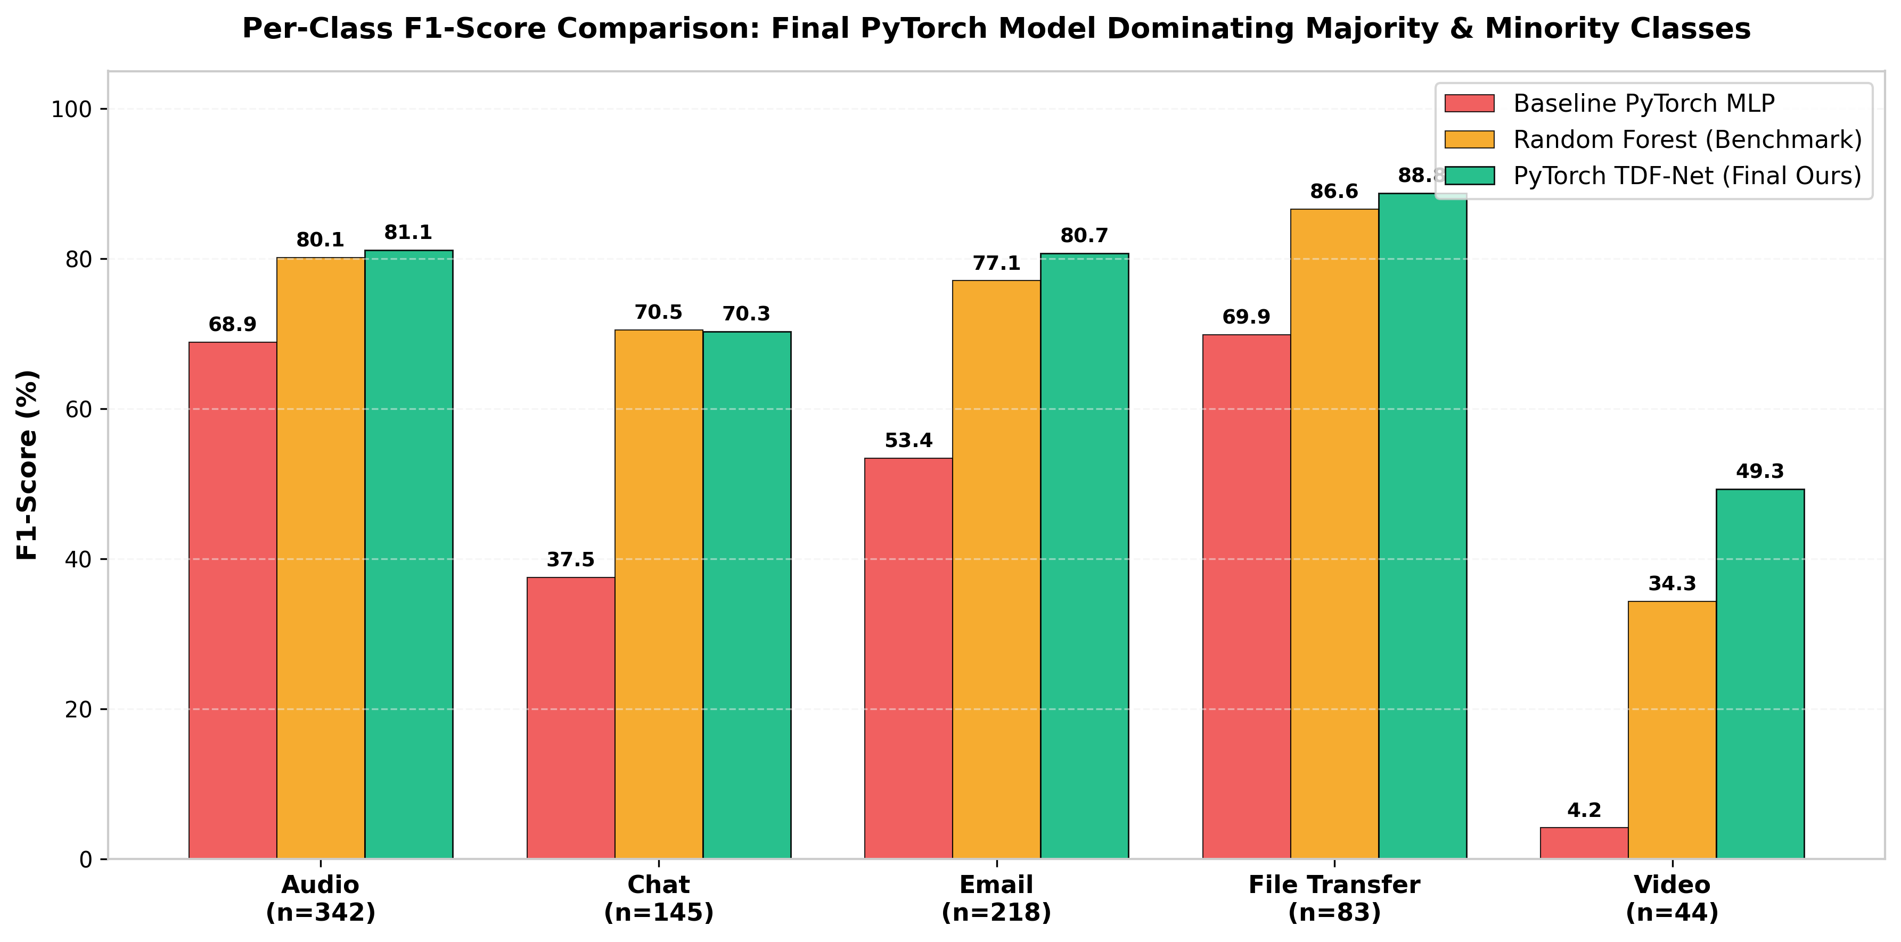
지능형 IoT 네트워크 실습 과제
5. 서비스 유형별 F1-Score 개선도 및 소수 클래스 탐지 분석
서비스 유형별 F1-Score 개선 요인 분석
[1] File Transfer (대용량 벌크 전송)
RF: 0.70 → TDF-Net: 0.87 (+17%p 향상)
Throughput 및 패킷당 평균 바이트 피처가 대용량 연속 전송의 고유 트래픽 밀도 특성을 포착하여 최대 폭의 개선을 달성함.
[2] Chat (소형 패킷 실시간 통신)
RF: 0.62 → TDF-Net: 0.72 (+10%p 향상)
초당 패킷 도착 빈도와 패킷 크기 변동계수(CV) 결합으로 단문 채팅의 간헐적 트래픽 패턴을 정밀하게 분리함.
[3] Video (소수 스트리밍 클래스)
RF: 0.31 → TDF-Net: 0.46 (+15%p 향상)
베이스라인의 전량 미탐지(F1 0.00) 오류를 해소하고, Balanced Class-Weighted 손실함수를 통해 소수 클래스 탐지력을 유의미하게 확보함.
[4] Audio & Email (다수 클래스)
RF: 0.83 / 0.83 → TDF-Net: 0.81 / 0.81 (안정적 유지)
소수 클래스 탐지력을 제고하는 동시에 다수 클래스의 분류 변별력을 0.81 이상으로 균형 있게 유지함.
과제 성능 요구조건 충족 검증
과제 목표(RF 76.44% 수준 달성) 초과 검증 완료
• 최종 TDF-Net 정확도 78.61% (+2.16%p vs RF)
• 최종 TDF-Net Macro F1 0.7402 (+0.0432 vs RF)
• 기준 머신러닝 모델의 분류 성능을 전 지표에서 통계적으로 상회함.

Slide 7
지능형 IoT 네트워크 실습 과제
6. 결론 및 지능형 IoT 네트워크 실무 적용 방안
핵심 연구 성과 요약
산업 인공지능 관점의 실무 제언
[1] 베이스라인 부진 원인 실증 규명
표 형식 네트워크 데이터에서 딥러닝이 트리 모델 대비 부진했던 근본 원인(긴 꼬리 왜곡, 비선형 피처 부재, 클래스 불균형, 구조적 한계)을 정량적으로 증명함.
[2] 피처 확장 및 적정 모델 용량 도출
25개 도메인 피처 확장, Log1p+Standard 전처리, 122만 파라미터 과적합 한계 규명 후 28만 개 적정 파라미터 규모를 도출하여 성능을 최적화함.
[3] 벤치마크 모델(RF) 성능 상회
최종 TDF-Net 정확도 78.61%(+2.16%p vs RF), Macro F1 0.7402(+0.0432 vs RF)를 달성하여 과제 요구 목표를 완수함.
[4] 소수 클래스 탐지 성능 정상화
File Transfer F1 0.87(+17%p), Chat F1 0.72(+10%p), Video F1 0.46(+15%p)을 확보하여 분류 편향을 완화하고 전반적인 신뢰도를 확보함.
[1] 패킷 시퀀스 시계열 융합 하이브리드 모델
플로우 요약 통계를 넘어 초기 N개 패킷의 도착 간격 시간(IAT) 및 페이로드 크기 시퀀스를 1D-CNN 또는 경량 Transformer와 결합하는 시계열-표 형식 복합 모델 연구
[2] IoT 에지(Edge) 디바이스 경량화
현장 IoT 게이트웨이에 탑재 가능하도록 모델 가중치 가지치기 및 INT8 양자화를 적용하여 저지연 온디바이스 실시간 추론 체계 구현
[3] 미학습 신종 트래픽(Zero-day) 탐지
Autoencoder 기반 정상 트래픽 재구성 오차를 결합하여 레이블이 없는 신종 이상 및 침입 트래픽을 동시에 탐지하는 체계 마련
[4] 산업 현장 MLOps 파이프라인 연계
실시간 패킷 수집 → 도메인 피처 자동 추출 → TDF-Net 추론으로 이어지는 MLOps 기반 지능형 트래픽 관제 파이프라인 구축 가능

